Slide 2
Công nghệ Web và Dịch vụ trực tuyến

Slide 3

Website Bán sách
GVHD: TS. Đỗ Bá Lâm
Nhóm: 5

Slide 4
1.Nhiệm vụ từng thành viên

Slide 5
2.Hoạt động trên Github

Slide 6




3.Các công nghệ sử dụng

Slide 7
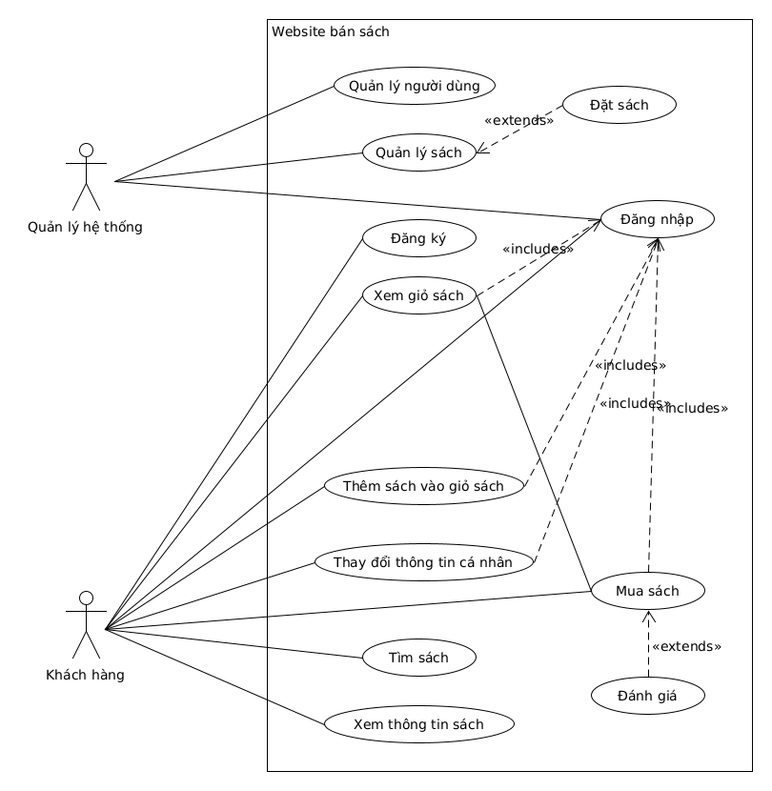
4.Thiết kế hệ thống

Slide 8
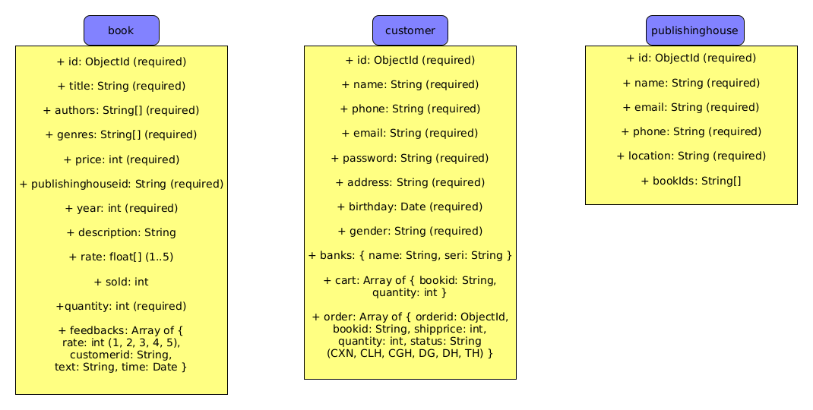
4.Thiết kế hệ thống

Slide 9
5.Các chức năng chính

Slide 10
THANK YOU !

